Slide 1
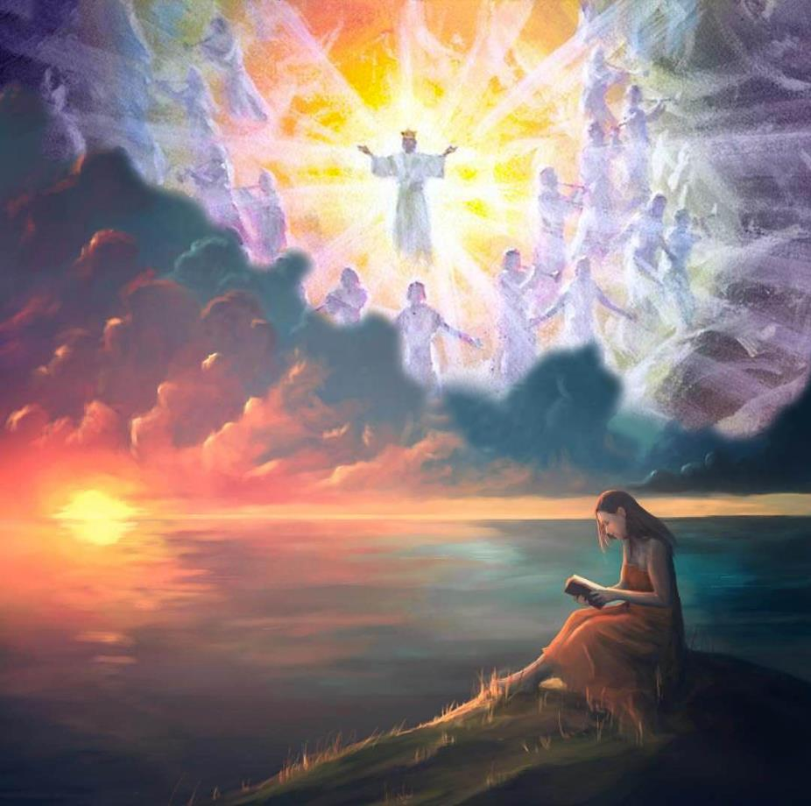
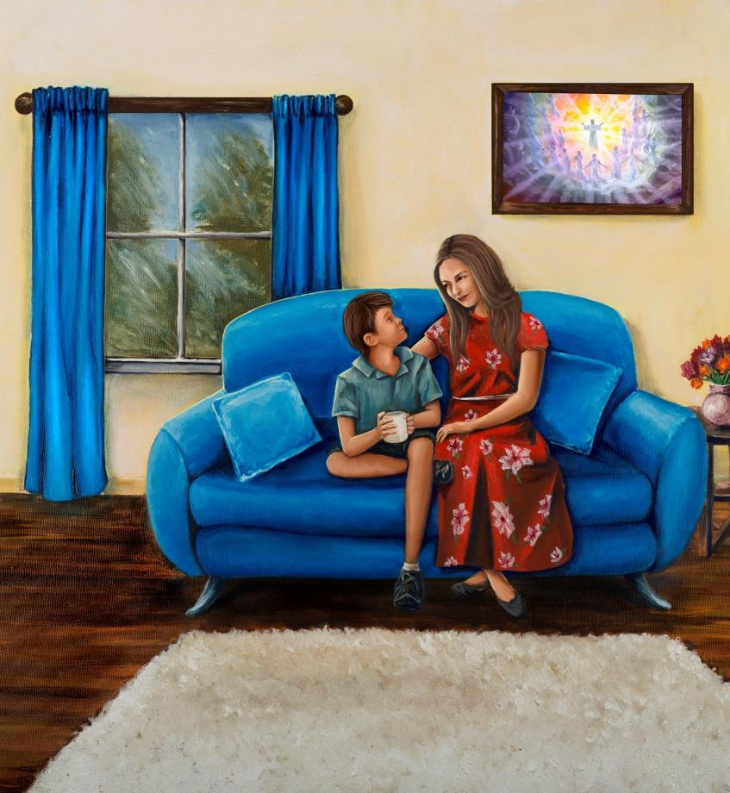
Panggaika Pengarap ba Tuhan!
Pelajar 13 ke March 30, 2024

Slide 2
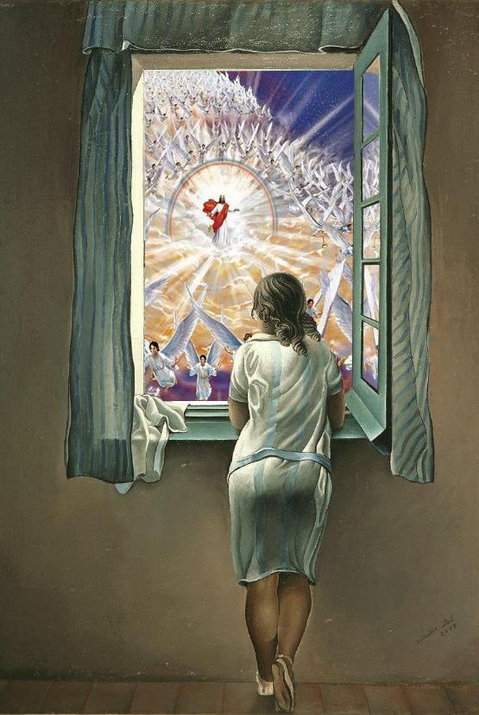
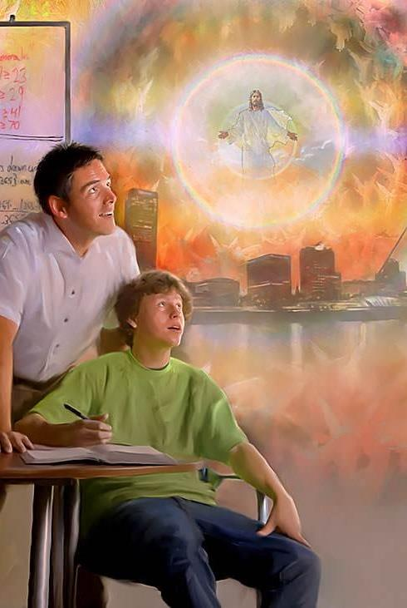
“Panggaika pengarap ba TUHAN. Kering sereta berani; Panggaika pengarap ba TUHAN!”
(Psalm 27:14)

Slide 3
Lebuh maya kitai udah nadai agi pengering, pengarap meh ke ngasuh kitai ulih mansang ke mua.
Ba dunya ke udah labuh ngagai dosa enggau pemerinsa, kitai nadai agi ulih ngarapka pengidup ke manah, ke nadai pemedis, penyakit enggau pemati. Laban semina Allah Taala aja ke ulih munaska dosa ti nyadi pun semua penyai nya.
Nya alai, penulis Masmur meransang kitai nganti. Nganti sekumbang malam pemerinsa ke ditunga kitai, datai ngagai maya penatai pagi ti bemulia, ke alai “pemati nadai agi, nadai agi ngulit, nadai agi nyabak, nadai agi pedis, laban utai ti lama nyau nadai agi” (Pem. 21: 4).
Penganti ba Tuhan.
Nganti enggau ati ti baruh (Masmur 131).
Nganti lebuh maya tusah (Masmur 126).
Nganti timpuh Penebus (Masmur 92).
Nganti pagi ti bemulia (Masmur 143).

Slide 4
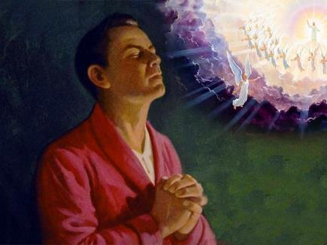
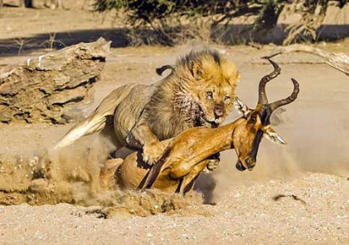
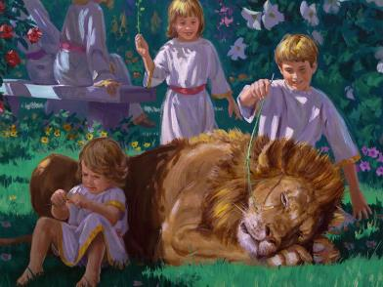
PENGANTI BA TUHAN
“Enti pia, nama utai ti patut diadang aku, O TUHAN? Aku manggaika pengandal aku ba Nuan.” (Masmur 39:7)
Pengidup kitai penuh laban penganti ti besai enggau ti mit. Kitai nganti pengada anak mit, nganti pemutus peresa, enggau nganti penyuman ari penyakit...
Tang penganti ba Tuhan ngelui ari semua penganti tu. Keterubah, tu meh pengadang ke positif. Pemutus peresa engka enda mujur, tauka orang engka enda gerai ari penyakit. Tang penganti ba Tuhan tentu deka ngenataika pengidup ke lantang, sereta pengelepas ari dosa.
Penganti tu deka ngayanka pengeliat ati. Penganti tu deka lama, tang kitai enda patut putus pengarap (Hab. 2:3).
Kitai enda nganti kediri. Semua penengkebang sama enggau ransing nganti pengelepas kitai (Rome 8:18-25). Tu ukai penganti ke semina dedugau aja, tang penganti ti chakah. Kitai patut rinduka penganti tu sereta enggau naka ulih nanka iya (Mas. 63:1; 27:14).

Slide 5
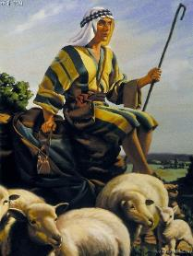
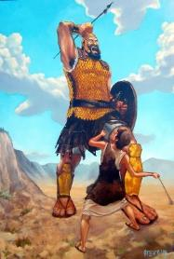
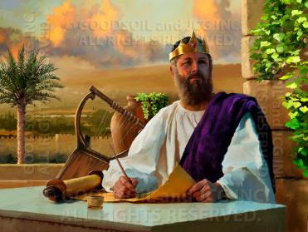
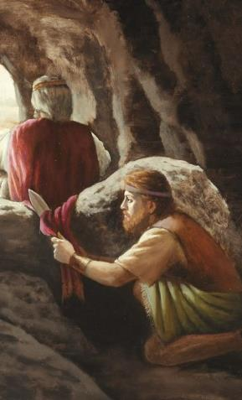
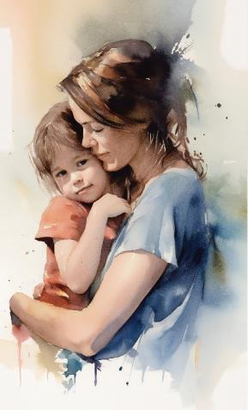
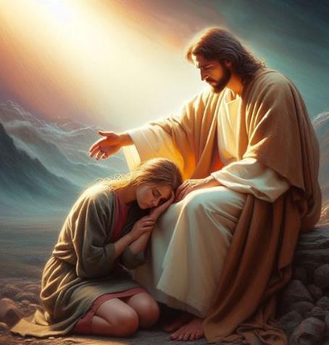
NGANTI ENGGAU ATI TI BARUH
“O TUHAN, aku enda sumbung; aku enda tinggi ati; Aku enda ngiruh diri enggau utai ti kelalu besai tauka kelalu manah ke aku. Tang aku bejaku ngagai ati aku, ‘Duduk, lalu diau jenuh baka anak mit ti enda bemunyi tingkap ba dada indai iya lebuh iya udah kenyang nusu.’ Baka nya meh ati aku diau jenuh. O Israel, panggaika pengadang kita ba TUHAN kenyau ari diatu enggau ke belama iya!” (Masmur 131)
David ke nyadi penulis Masmur 131, diurap nyadi rajah lebuh iya agi nyadi pengibun bedus ke baruh ati. Ngalahka orang ke besai gamal, menang ba mayuh perang, pengujung dichiri nyadi rajah Israel.
Taja belubah-lubah mansang angkat sereta mujur, David agi ngembuan ati ti baruh. Iya nadai nguji deka ngulihka basa ke nadai diberi Tuhan ngagai iya (1 Sam. 24:6).
Iya baka anak mit ke patah tusu ba mua Tuhan. Nembiak mit selalu diketuka nusu ba indai sida lebuh udah beumur 2 ngagai 7 taun. Kategal ngasai diri nadai daya, dia anak mit agi begunaka berap indai sida, laban dikena ngulihka pengelantang enggau pengelikun.
Baka nya mega, kitai diasuh sebaka enggau nembiak mit, nganti dalam pengarap enggau ati ti baruh ba jari Apai kitai ti meruan (Mt. 18:3; Ulang 33:27; Mas. 131:3).

Slide 6
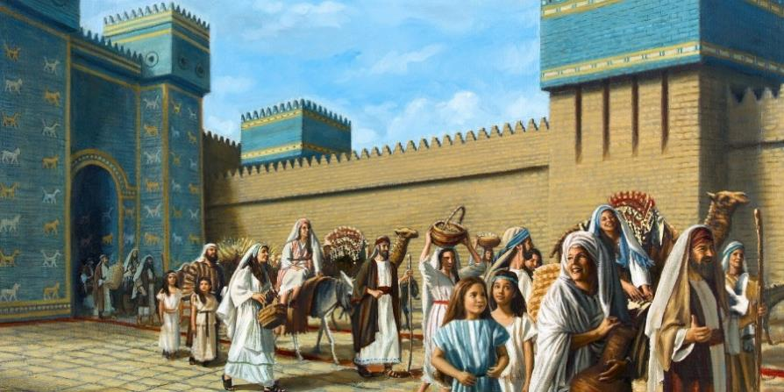
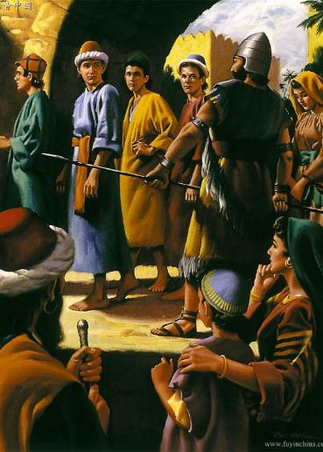
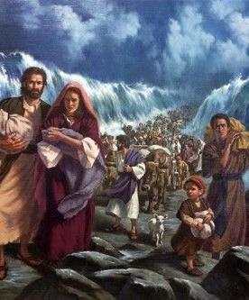
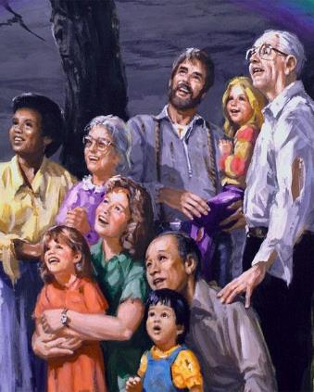
NGANTI LEBUH TIMPUH TUSAH
“Lebuh TUHAN mai kitai pulai baru ngagai Jerusalem, utai nya asai ti diambi mimpi!” (Masmur 126:1)
Masmur 126:1 ditulis ba konteks ke balat amat tusah. Orang Israel nyadi orang tangkap ba nengeri Babilon, lalu Jerusalem enggau rumah Sembiang lebuh maya tu benung rusak.
Taja pia, penulis Masmur bepantun: “TUHAN endang udah ngereja utai ti besai ke kitai. Nya kebuah kitai gaga” (Mas. 126: 3).
Lantang nyadi orang tangkap? Begaga ati lebuh pedis? Kati ulih kitai lantang diatu ba dunya ke diperekuhka ulih dosa?
Ya, kitai ulih lantang. Lantang ukai kategal enda meda pemerinsa ke nyadi diatu. Laban perening kitai dituju ngagai pengawa besai ke udah digaga Allah Taala.
Lepas nya kitai meda ngagai timpuh ti deka datai dalam pengelantang. Lebuh Jesus datai, sabak deka betukar nyadi pengaga (Mas. 126: 6). “Utai nya asai ke dalam mimpi”(Mas. 126:1).

Slide 7
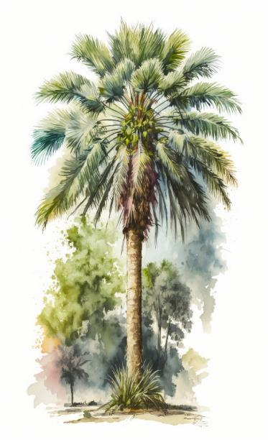
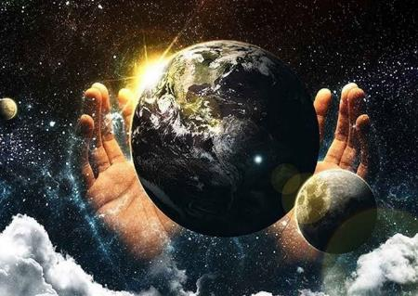
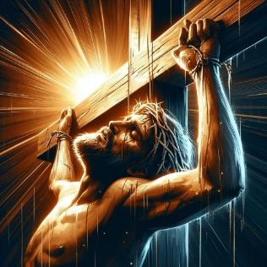
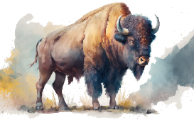
NGANTI TIMPUH PENEBUS
“Orang ke lurus deka galak baka kayu engkerema. Sida deka tumbuh baka kayu sidar di menua Lebanon” (Masmur 92:12)
Masmur 92 bisi ditulis ngena penerang ke nyebut: “Lagu ungkup hari Sabat.” Ari nya kitai ulih tetemuka dua iti pekara bekaul enggau Sabat: Penengkebang enggau Penebus.
Masmur 92:10
Masmur 92:15
Kitai deka “diurap.” Leka jaku ke dikena ditu nerangka minyak nya deka dichampur ngena piring genselan (Lewi 2: 5). Kitai deka nyadi piring genselan ungkup Tuhan (Rome 12:1).
Kitai magi utai diadang ngagai orang bukai. Lalu “nunjukka TUHAN endang lurus ati, lalu nadai utai ti enda lurus ba penyaga aku” (Mas. 92: 15).
Kitai begaga ati lebuh meda utai ke udah digaga Tuhan (Mas. 92: 4-5). Taja pia, mayuh orang enda nerima Penengkebang, pia mega Penebus ke diberi Iya (Mas. 92:6-7).
Orang ke nerima Penebus deka ditengkebang baru. Sida deka galak baka pun engkerema, mansutka buah sereta chakah (Mas. 92:12-14).
Sekumbang ke nganti timpuh nya, ninting hari Sabtu kitai deka ngemaruka pengadang kitai ngena dua iti chara:

Slide 8
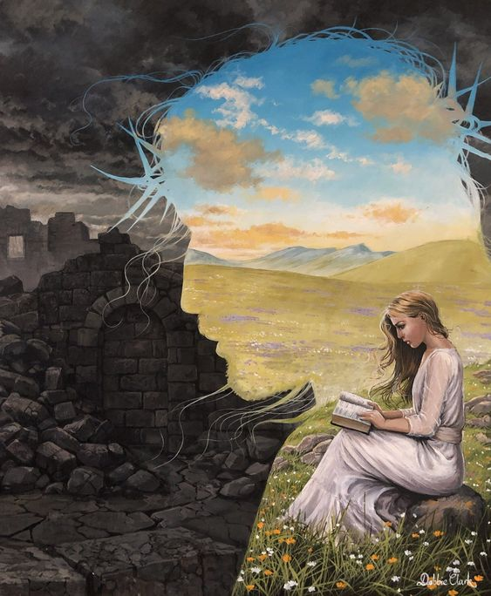
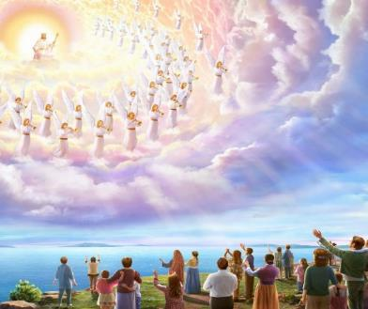
NGANTI PAGI TI BEMULIA
“‘O TUHAN, lebuh pagi hari Nuan mendingka munyi nyawa aku; Lebuh pagi hari aku nyendiaka piring ke Nuan, lalu nengkila.” (Masmur 5:3)
Pagi nya deka ngemaduka timpuh tusah sereta asa (Mas. 130:5-6; 30:5). Masmur 143 nerangka ubah ti deka nyadi ba pagi nya:
Pemetang pemati (ayat 3)
deka bebali nyadi
Jalai ti ditengah kita dalam pengarap (ayat 8)
Dunya pemati (ayat 7)
deka nyadi
menua orang lurus (ayat 10)
Peter meransang kitai bepanggai ba Jaku Tuhan datai ngagai rerak tawas (2 Pet. 1:19). Tang ni maya pagi ke disebut nya deka datai?
Jesus meh “Bintang Pagi ti Manchar Terang” (Pem. 22:16). Lebuh Iya datai, “malam nadai agi, lalu sida enda begunaka lampu tauka penampak mata hari, laban Tuhan Allah Taala Empu deka nyadika penampak sida” (Pem. 22:5). Penganti tu endang nadai lebu.

Slide 9
“Kitai benung nganti penatai Kristus ti kedua kali. Pengarap kitai deka meda Iya pegari enda lama agi ba remang serega dalam mulia ti besai ngemenuhka ati kitai enggau pengaga. Lebuh Juruselamat datai, orang ke udah sedia deka betemu enggau Iya deka nyebut, ‘Iya endang Allah Taala kitai! Kitai udah manggaika pengarap kitai ba Iya, lalu Iya udah nyelamatka kitai’ ” (Isa. 25:9).
Makota pengidup ke nadai nemu luya udah disedia di serega ungkup orang ke ditebus, lalu sida deka nyadi rajah enggau imam Allah Taala. Tu meh pengadang ke udah diberi ngagai kitai. Naka meh pemanah pengadang tu. Nya alai, awakka semua orang besediaka penatai Kristus. Biar meh Tuhan meri bala kita nyadi pemenang!”
EGW (Sermons and Talks V.2, Chapter 24, page 179 )

